Slide 1

Ergebnispräsentation Business Process Management: Laboraufgabe
Feline Bohn, Frank Steiler, Annika Glasbrenner
15. Dezember 2016

Slide 2

Ergebnispräsentation: Laboraufgabe Agenda
Synchroner Aufruf
Modellierung in BPMN 2.0
Implementierung in BPEL
Asynchroner Aufruf
Modellierung in BPMN 2.0
Implementierung in BPEL
Web-basierte Anwenderoberfläche
BPMN: Business Process Model and Notation
BPEL: Business Process Execution Language

Slide 3
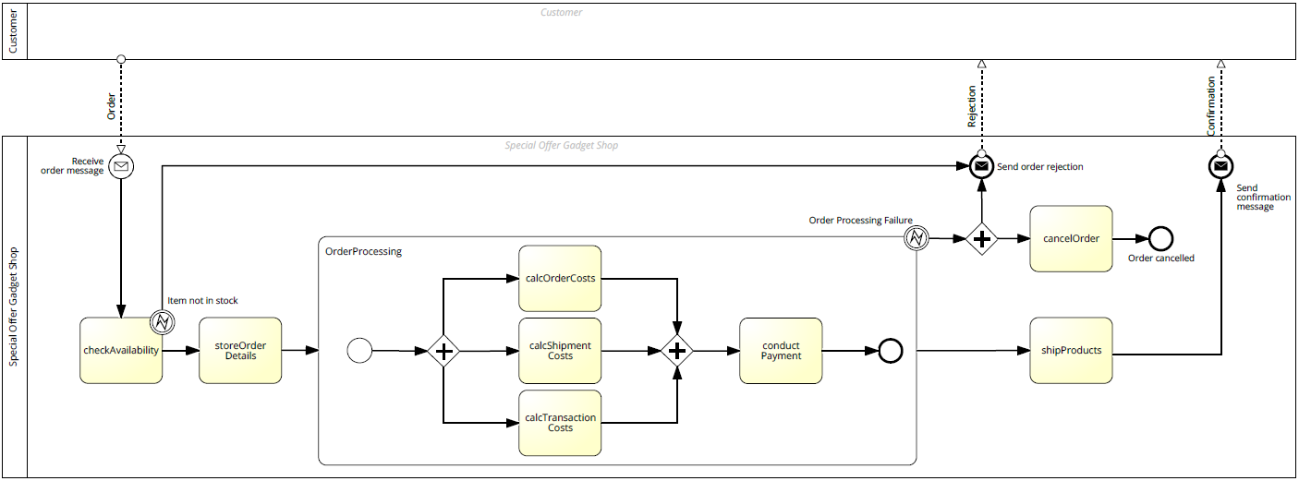
Synchroner Aufruf: Modellierung in BPMN 2.0 Kollaborationsdiagramm

Slide 4
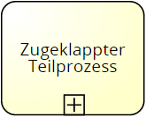




Synchroner Aufruf: Modellierung in BPMN 2.0 Erkenntnisse und Modellierungsregeln
Start- und Endereignisse (Start and end events)
Teilprozesse (Sub processes)
Startereignisse erhalten keine eingehenden Sequenzflüsse.
Prozesse mit Kundeninteraktion starten mit dem Erhalt eines Nachrichten-Startereignisses.
Erhaltene Nachrichtenereignisse sind „leer“. Versendete Nachrichtenereignisse sind „gefüllt“.
Teilprozesse starten mit einem leeren Startereignis und enthalten ein oder mehrere Endereignisse.
Sequenzflüsse überqueren die Grenzen eines Teilprozesses nicht.
Notes:
Events: Differentiation between
start events (single thin border),
intermediate events (double thin border), and
end events (single think border)

Slide 5
Demo
Synchronous Workflow

Slide 6
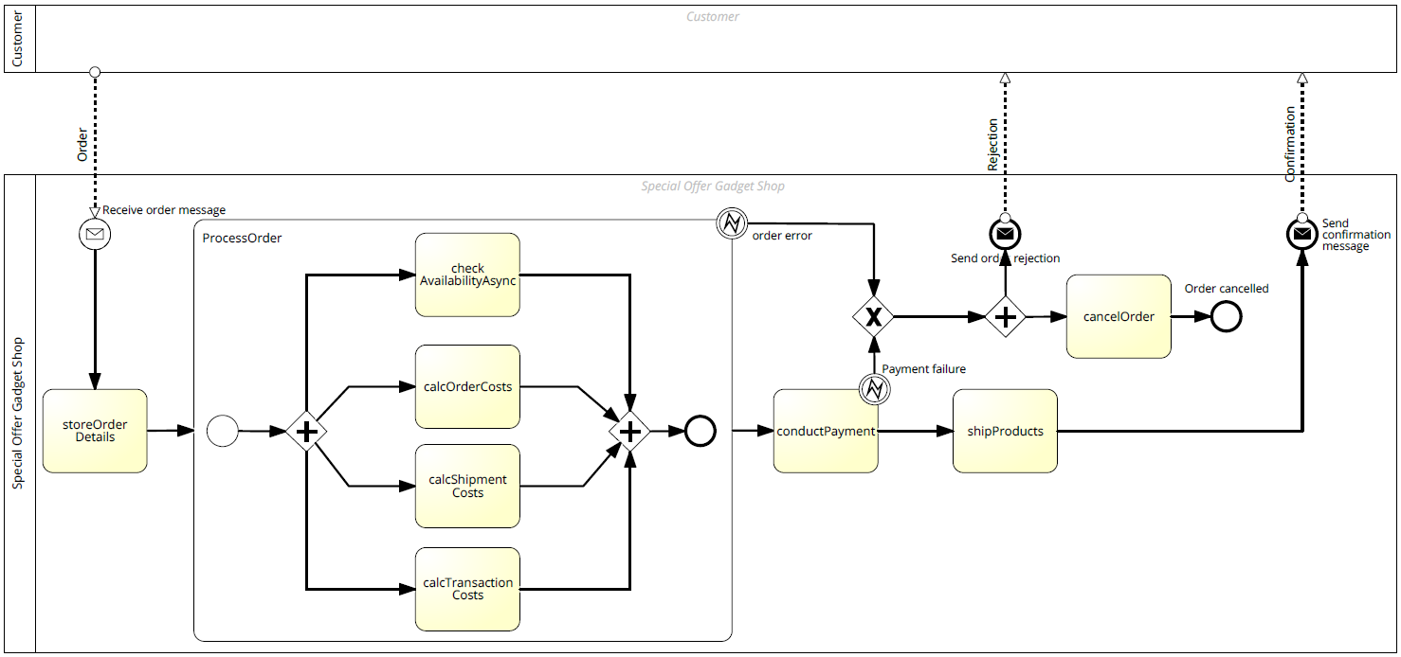
Asynchroner Aufruf: Modellierung in BPMN 2.0 Kollaborationsdiagramm

Slide 7

Asynchroner Aufruf: Modellierung in BPMN 2.0 Erkenntnisse und Modellierungsregeln
Zwischenfehlerereignis (Intermediate error event)
Kollaborationen (Collaborations)
Black-Box-Pool
White-Box-Pool
Auffangende Zwischenereignisse (catching) sind „leer“ und haben einen ausgehenden Sequenzfluss.
Teilprozesse definieren einen Geltungsbereich von Ereignissen (event handling scope).
Externe Prozessteilnehmer (bspw. Kunde / Zulieferer / Partner) werden als eigene Pools modelliert.
Die Prozessstruktur von externen Pools wird nicht modelliert (Black-Box-Pool).
Notes:
Sequenzfluss: durchgängiger Pfeil innerhalb eines Pools
Nachrichtenfluss: gestrichelter Pfeil zwischen Pools

Slide 8
Demo
Asynchronous Workflow

Slide 9
Lessons learned
Eclipse & Apache toolchain very challenging
SimTech’s graphical user interface sometimes insufficient
Appending items to an array (nearly) impossible
Correlation Set definition very special
Naming conventions very important, naming changes come with very high effort

Slide 10
Web App
Responsive JavaScript client application
Libraries:
Bootstrap v. 3.3.7
jQuery v. 1.12.0
spin.js
xml2json.js
jQuery.soap.js
HTML 5 Boilerplate
Usable only with Chrome’s “-disable-web-security” flag, due to Same-Origin-Policy

Slide 11
Demo
Web App

Slide 12
Thank you Github Repository: https://github.com/steilerDev/BPM_Lab

